Slide 1
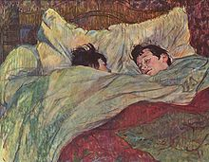
DORMITORIOS
Henri de Toulouse Lautrec (1893)
DOC. MARIA CECILIA TORRES VARGAS – ARQUITECTA C.A.P. 9898

Slide 2
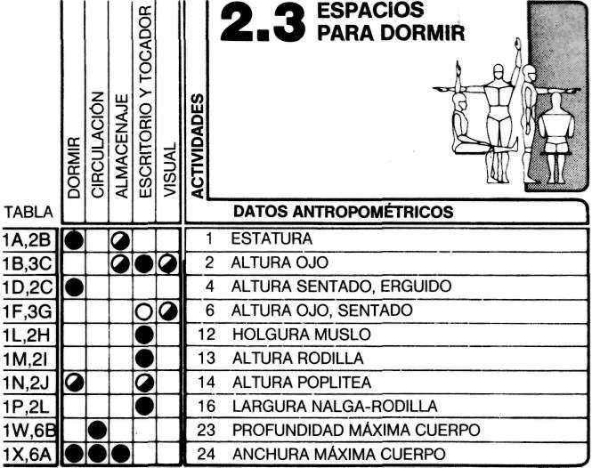
DIMENSIONES ANTROPOMETRICAS NECESARIAS

Slide 3
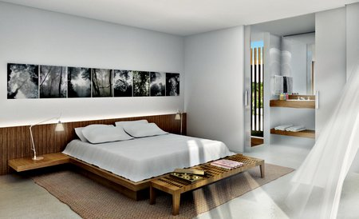
DORMITORIOS

Slide 4
DIMENSIONES MINIMAS DE UN DORMITORIO SEGÚN EL R.N.E. PARA HOSPEDAJE.

Slide 5
DORMITORIO - DEFINICION
Espacio al interior de una vivienda cuya función principal es dormir.
Otras denominaciones: Alcoba, habitación, cuarto de dormir.
Características.
Zona Intima: Debe estar situada en el sector mas tranquilo de la casa, apartada de ruidos exteriores o interiores (lavadoras, secadora, entradas y salidas de la vivienda).
En lo posible debe estar relacionada directamente con los SSHH, o por lo menos tener fácil acceso a él.
Buena iluminación y ventilación (en lo posible la ventana debe dar a uno de los lados de la cama).
Tipos: Principal y Secundario(s).

Slide 6
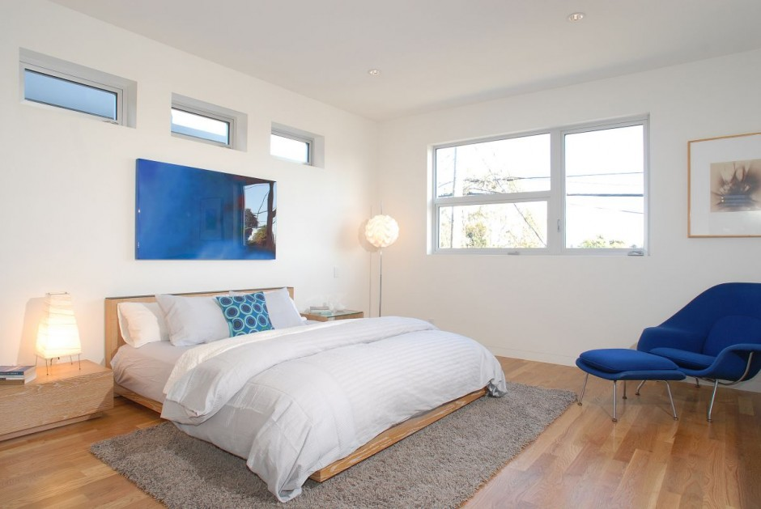
DORMITORIO PRINCIPAL
Este dormitorio generalmente es un ambiente compartido por dos personas.
El mobiliario necesario en este ambiente está compuesto por una cama, cabecera, mesa de apoyo o mesas de noche, closet.
Mobiliario complementario: Sillón, cómoda, escritorio, estantes, aparador, centro de entretenimiento o mesa para televisión.

Slide 7
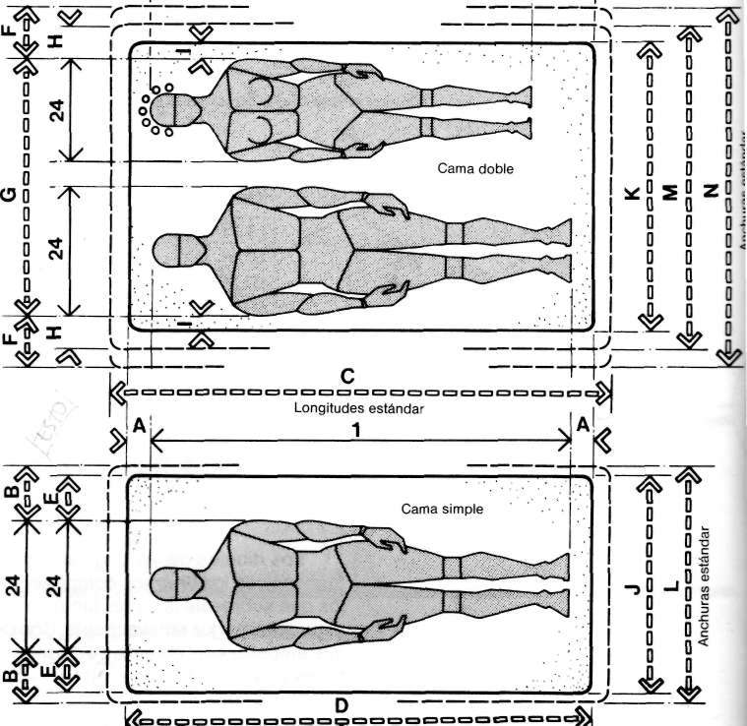
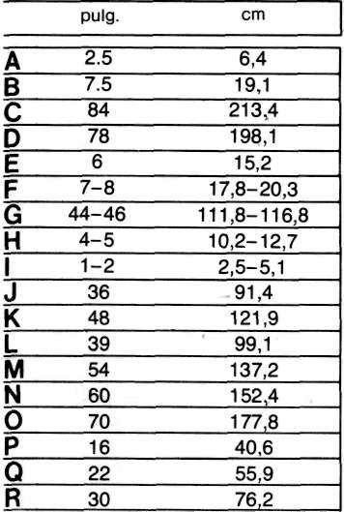
DORMITORIO DIMENSIONES
Dimensiones mínimas según R.N.E.: 3.00m. x 3.00m.
Las circulaciones mínimas serán de 0.60m.

Slide 8
DORMITORIO PRINCIPAL DIMENSIONES.
Las dimensiones de las camas pueden ser:
UNA PLAZA:
Ancho = 0.90 m
Largo = 1.80/ 2.00 m. (esta última medida puede considerarse especial, pero ya se encuentra en tiendas).
PLAZA Y MEDIA
Ancho = 1.10m.
Largo = 1.95/2.00 m.

Slide 9
DORMITORIO PRINCIPAL DIMENSIONES.
Las dimensiones de las camas pueden ser:
DOS PLAZAS:
Ancho = 1.35 m
Largo = 1.80/ 2.00 m. (esta última medida puede considerarse especial, pero ya se encuentra en tiendas).
QUEEN o 2 plazas y media
Ancho = 1.50mts. a 1.80m.
Largo = 1.90/2.00 m.
KING SIZE: Es del ancho de 2 camas individuales
Ancho = 2.00m.
Largo = 2.00m.

Slide 10
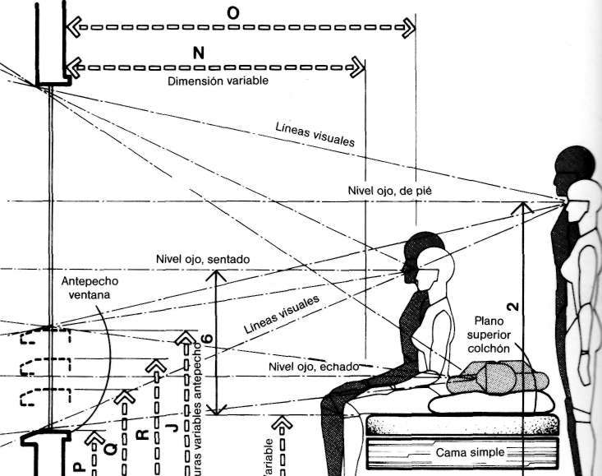
DORMITORIO VISUALES

Slide 11
DORMITORIO CIRCULACIONES
Las circulaciones mínimas serán de 0.60m.

Slide 12
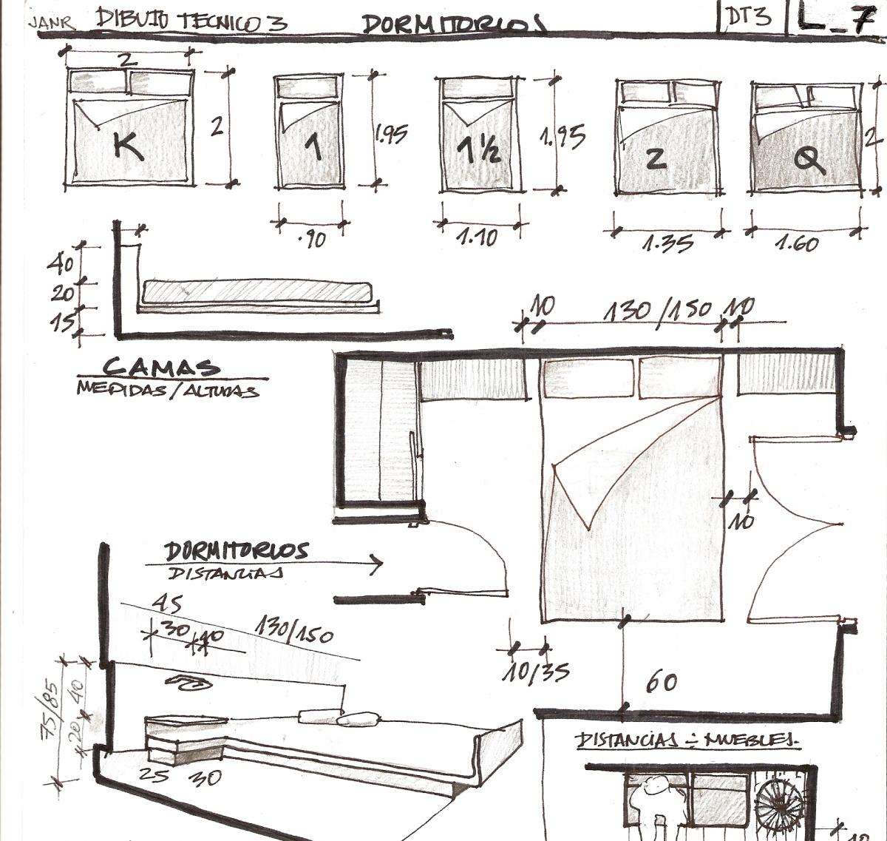

Slide 13
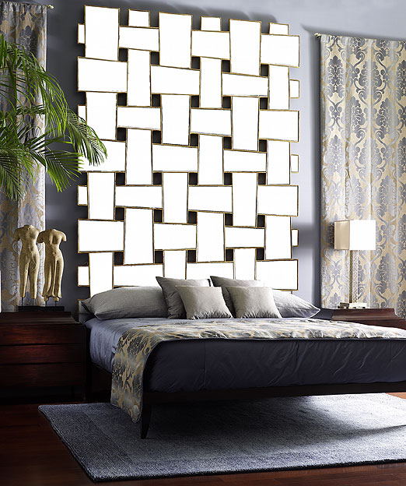
DORMITTORIO MIRROR- Christopher Guy.

Slide 14
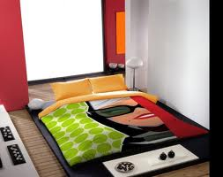
FUTON

Slide 15
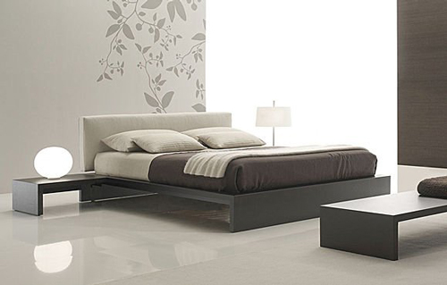

Slide 16
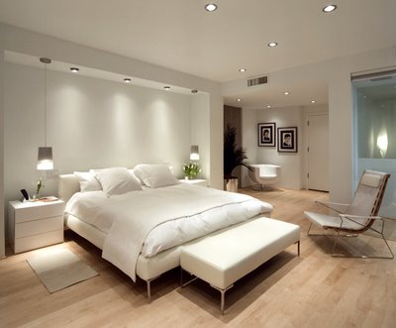

Slide 17
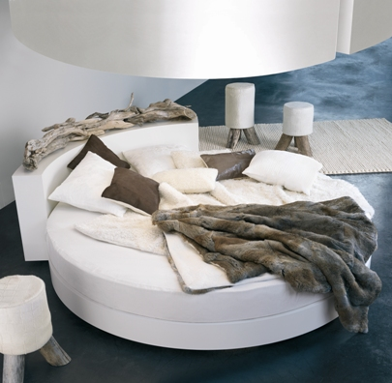

Slide 18
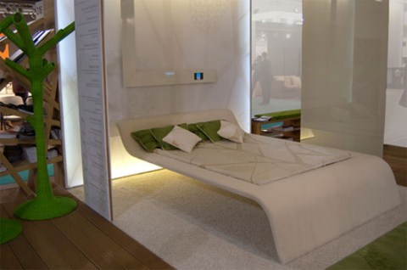

Slide 19
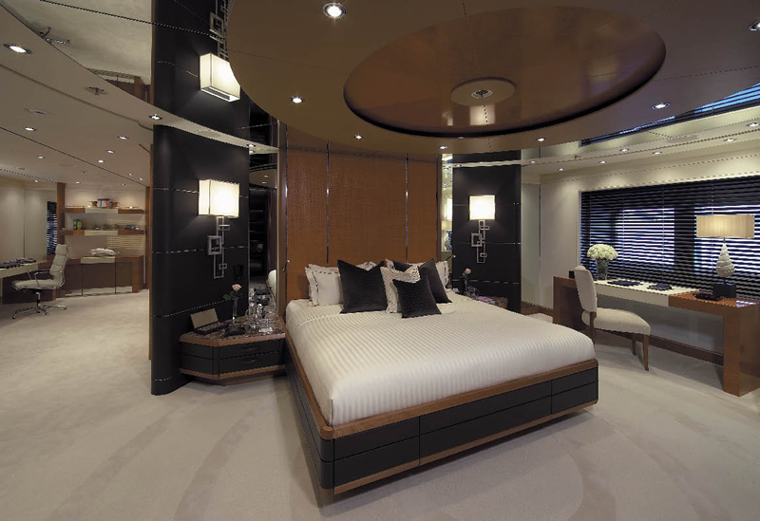
CAMA TIPO ISLA

Slide 20
MOBILIARIO ADICIONAL
También se pueden integrar otros muebles para este ambiente como:
Roperos o armarios, closets, cómodas, desayunador, banquetas, centro de entretenimiento, escritorio, baúles, entre otros.

Slide 21
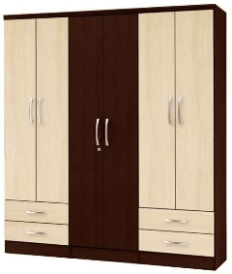
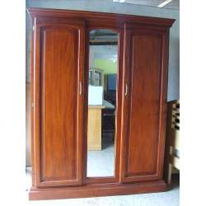
ROPEROS
Aprox. .50 de fondo

Slide 22
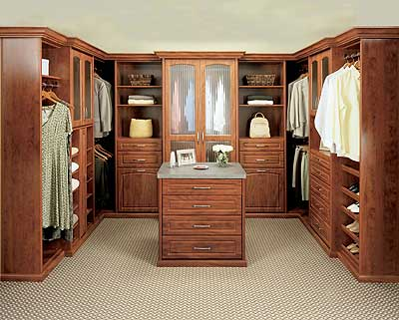
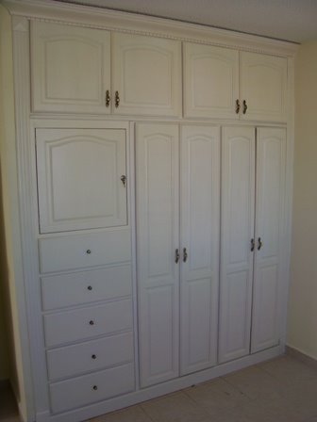
CLOSETS
.60 de fondo

Slide 23
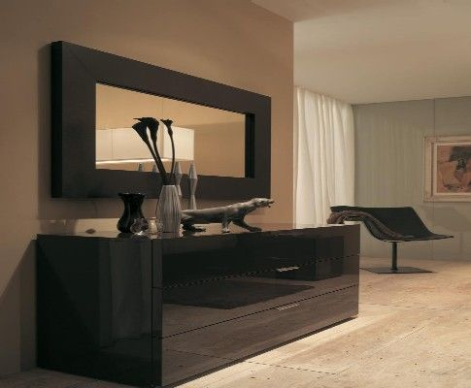
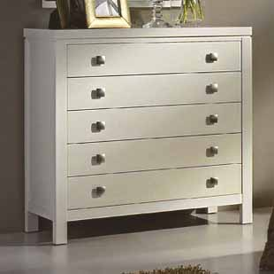
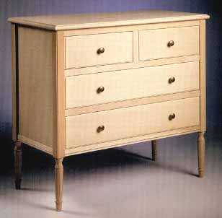
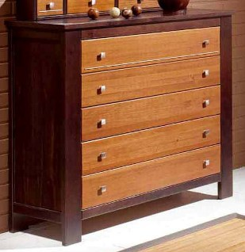
COMODAS
Entre .40 y .50
de fondo

Slide 24
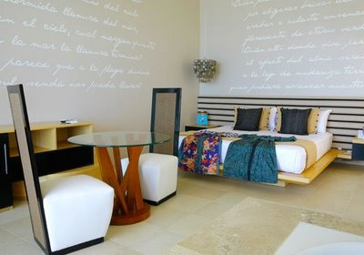
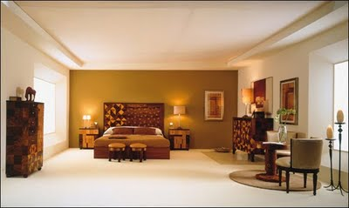
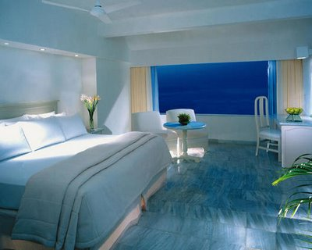
DESAYUNADOR
Mesa .90 de diámetro

Slide 25
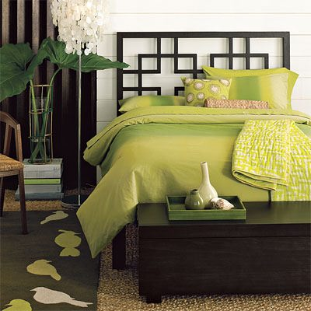
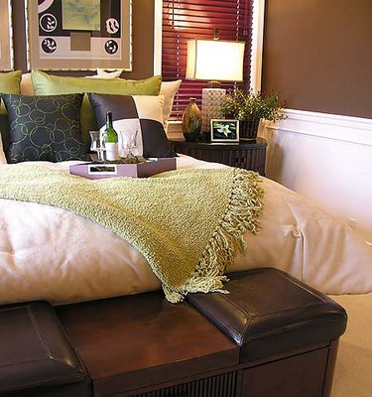
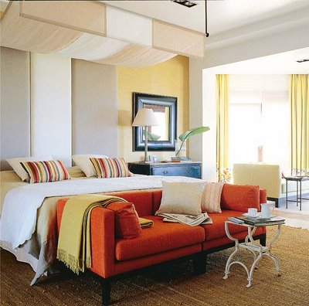
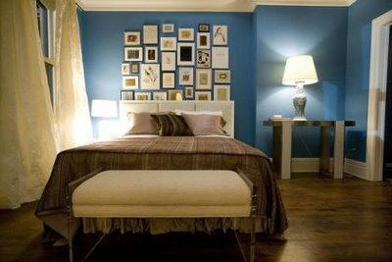
BANQUETAS Y BAULES
.50 de fondo y largo menor a la cama

Slide 26
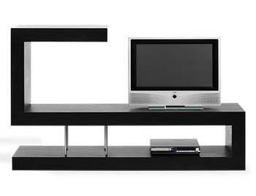
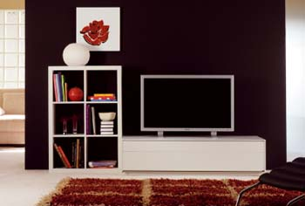
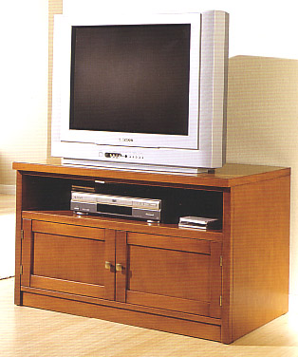
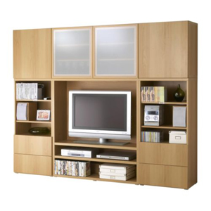
CENTRO DE ENTRETENIMIENTO
MESA DE TELEVISION
.30 de fondo
.50 de fondo

Slide 27
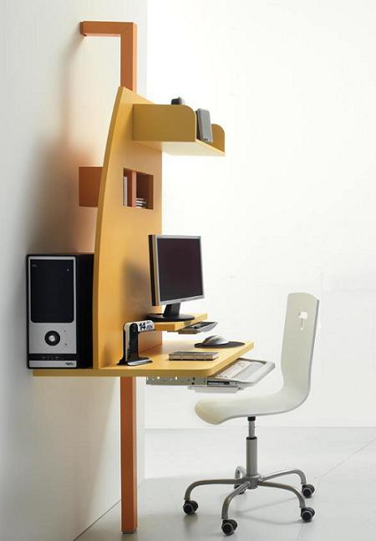
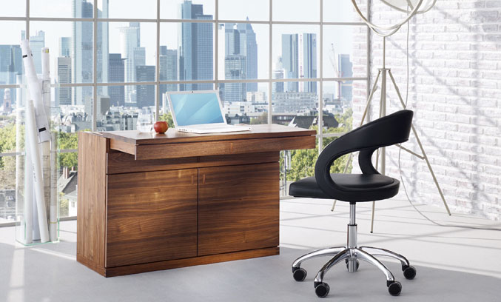
ESCRITORIO
MODULO PARA COMPUTADORA
1.20 x .50 aprox.

Slide 28
DORMITORIOS SECUNDARIOS
Estos son los destinados a los hijos, puede ser que dispongan de baño, pero lo mas normal es que tengan que compartir un baño con los demás dormitorios.
Por lo tanto, lo ideal es que se encuentren todos en una misma zona y con fácil acceso al baño.
La elección y distribución del mobiliario dependerá de la edad y del numero de niños o jóvenes por habitación.

Slide 29
MOBILIARIO
El mobiliario básico también es una cama y una mesa de apoyo, es decir un velador.
Aquí también podemos incluir:
Closet, ropero, estantes altos y bajos, escritorio, mueble para computadora, tocador, baúles para juguetes, cuna, cambiadores, entre otros.
Las dimensiones de las camas serán de 0.90m. /1.10m. de ancho x 1.95m. de largo.
Cunas = 0.60m. de ancho x 1.20m. de largo.

Slide 30
DORMITORIO- CIRCULACIÓN

Slide 31
DORMITORIO- ALTURA MOBILIARIO

Slide 32
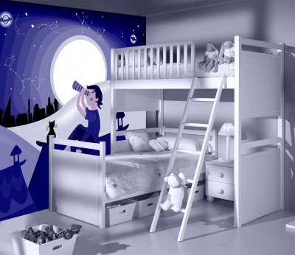
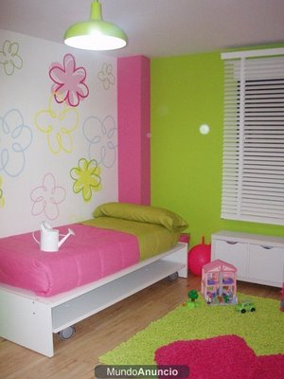

Slide 33
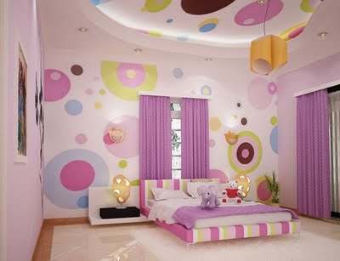
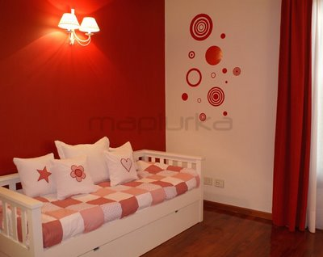

Slide 34
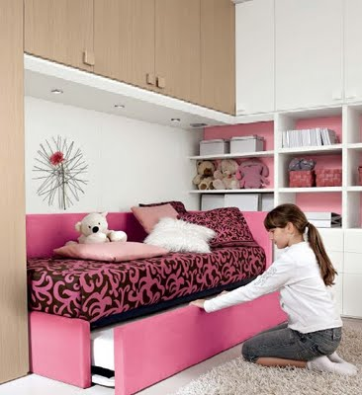
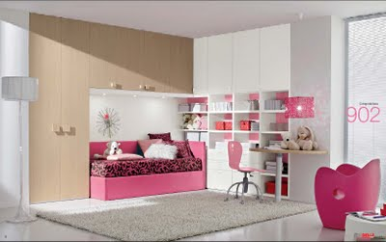

Slide 35
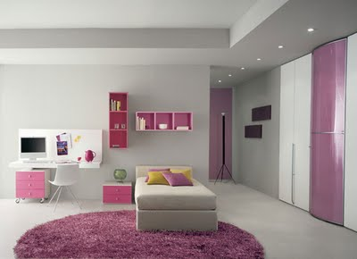
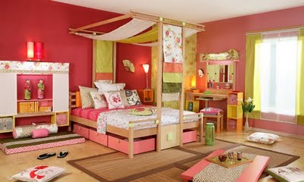

Slide 36
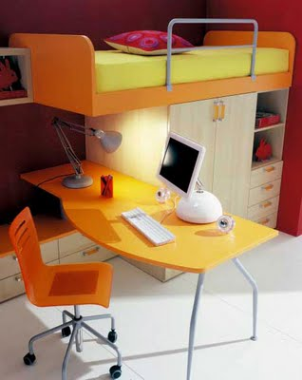
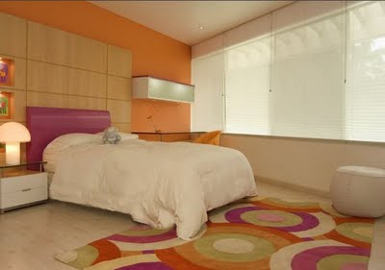

Slide 37
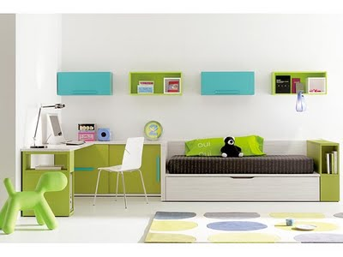
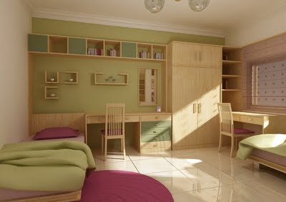

Slide 38
